Slide 1
Živočíchy s vnútornou kostrou 3. ročník
VTÁKY
Mgr. Katarína Mihalčinová

Slide 2
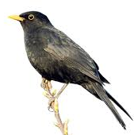
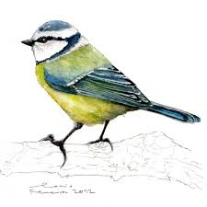
Vtáky
dýchajú pľúcami
znášajú vajcia - s tvrdou škrupinou
- zohrievajú vlastným telom
- väčšina vtákov sa o svoje mláďatá stará
telo pokryté perím - udržuje telesnú teplotu
- umožňuje lietať
kosti – ľahké, pevné, duté (vyplnené vzduchom)
krídla – namiesto predných končatín
nohy – dve, prispôsobené životu
zobáky - rôzny tvar a veľkosť
- podľa toho ako si prijímajú potravu

Slide 3
Nohy vtákov
1. Drozd
2. Ďateľ
3. Bažant
4. Sokol
5. Dažďovník
6. Morka
7. Kormorán
8. Pštros
9. Šabliarka
10. Bocian
11. Lyska
12. Rybárik
12

Slide 4
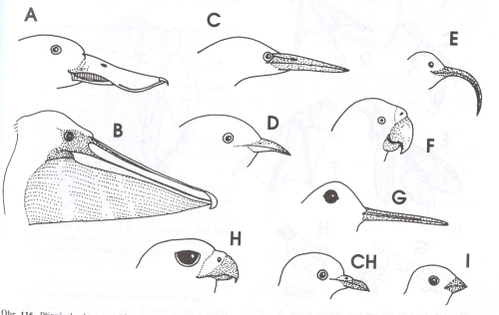
Zobáky vtákov
A – filtrovanie potravy, kačica B – lov rýb v plytkej vode, pelikán C – harpúnovanie koristi vo vode,
volavka D – chytanie hmyzu, kukučka E – cicanie štiav z kvetu, kolibrík F – lúskanie semien alebo plodov,
papagáj G – hľadanie potravy v pôde, sluka H – trhanie mäsitej koristi, sokol CH – zbieranie semien alebo
plodov, holub I – lúskanie semien, zrnožravý
spevavec

Slide 5
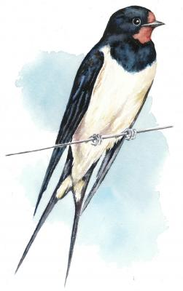
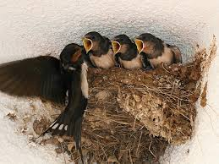
Lastovička obyčajná
- Žije v spoločenstvách – kŕdľoch
- Čierne perie, na brušku biele. Čelo a hrdlo
má hrdzavej farby.
- Štíhle, dlhé krídla a vidlicovitý chvost
- Hniezdo - na budovách
- z bahna, blata, slín a stebiel tráv
- Živý sa hmyzom, ktorý chytá počas letu
- Mláďatá po vyliahnutí z vajec kŕmi
- Sťahovavý vták - v septembri odlieta do teplých krajín
- prilieta na jar

Slide 6
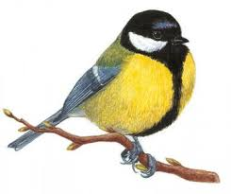
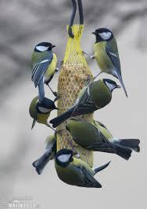
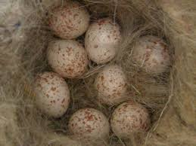
Sýkorka veľká
- V listnatých lesoch ( minulosť)
V blízkosti ľudských obydlí (dnes)
Má čiernu hlavu, biele líca, chrbát žltkavej
alebo zelenej farby. Brucho má žlté, chvost
modrosivý a krídla tmavomodrosivé s bielym
pruhom.
Silný a čierny zobák má kužeľovitý tvar.
Hniezdo - v dutinách stromov, múrov
- vo vtáčej búdke
- v dierach v pôde alebo obýva staré hniezda
Živý sa hmyzom, v zime bobuľami a semenami rastlín.
Mláďatá po vyliahnutí z vajec kŕmi.
- Stály vták – neodlieta na jeseň do teplých krajín

Slide 7
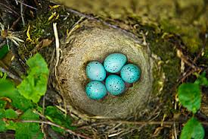
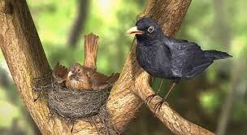
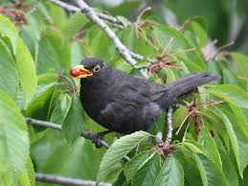
Drozd čierny
- lesný vták (minulosť)
v blízkosti ľudských obydlí (dnes)
- čierne perie a žltý zobák
Hniezdo – na stromoch, v kríkoch, v budovách
Živý sa hmyzom, dážďovkami, ovocím
Mláďatá po vyliahnutí z vajec (modrých) kŕmi
- Stály vták – neodlieta do teplých krajín

